Slide 1
어플리케이션 설계
고현석

Slide 2
공통 모듈 설계하기
요구사항
게시판 애플리케이션 모듈 설계
공통 모듈 클래스(Dao, Bean 등) 설계 및 기능 구현
공통 모듈 클래스 코드 첨부 및 설명

Slide 3
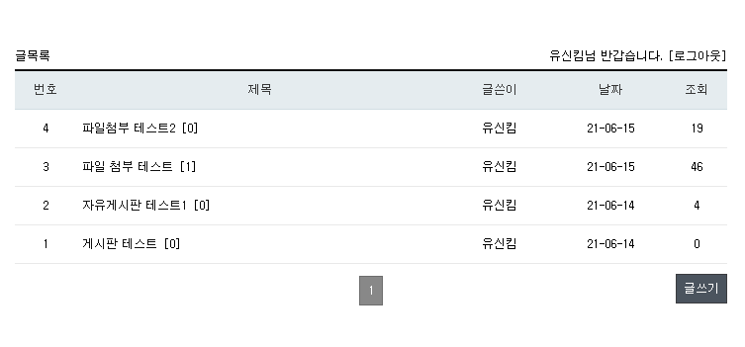
공통 모듈 설계하기
요구사항
게시판 애플리케이션 모듈 설계

Slide 4
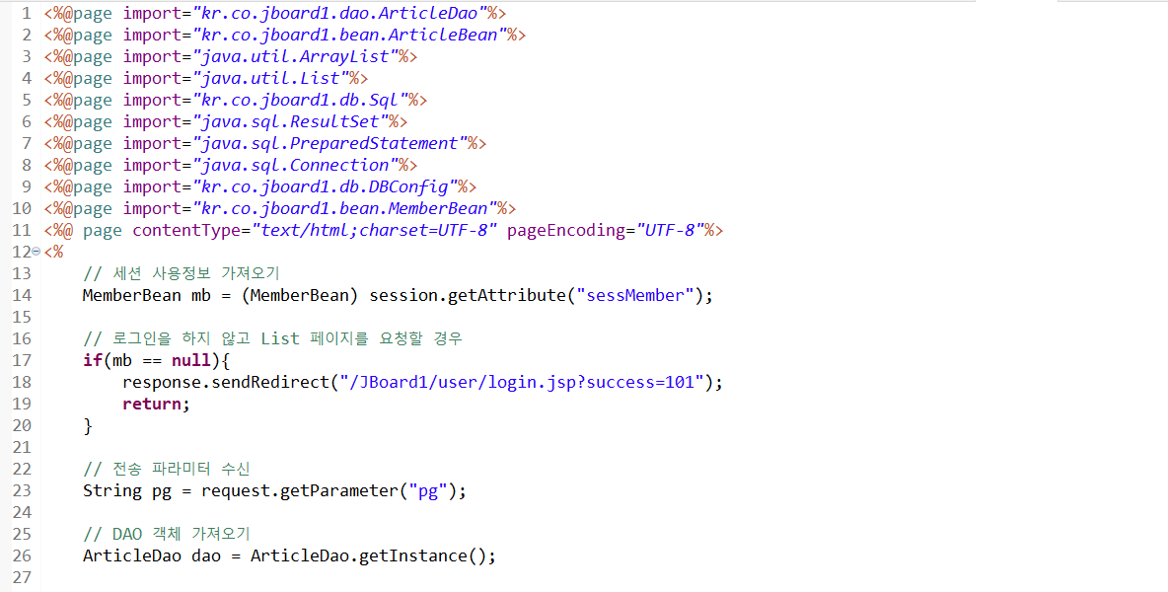
공통 모듈 설계하기
요구사항
게시판 애플리케이션 모듈 설계

Slide 5
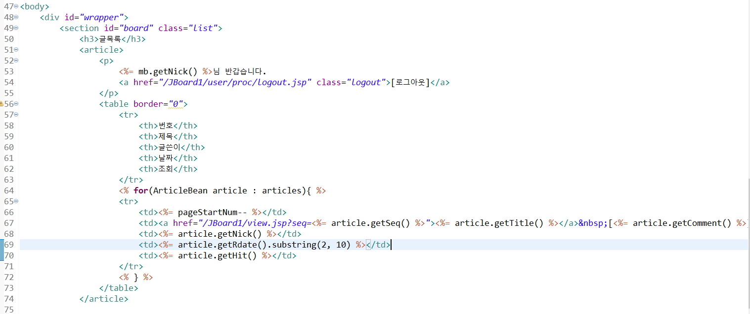
공통 모듈 설계하기
요구사항
게시판 애플리케이션 모듈 설계

Slide 6
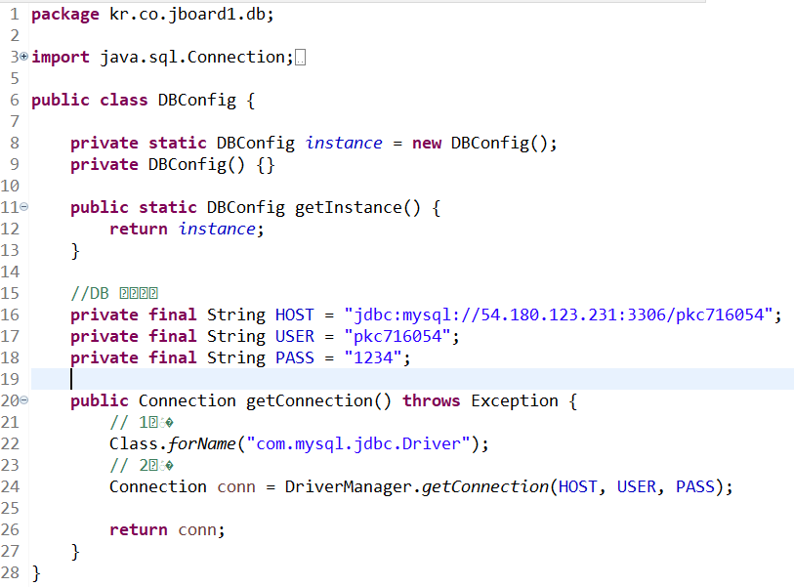
공통 모듈 설계하기
요구사항
2. 공통 모듈 클래스(Dao, Bean 등) 설계 및 기능 구현

Slide 7
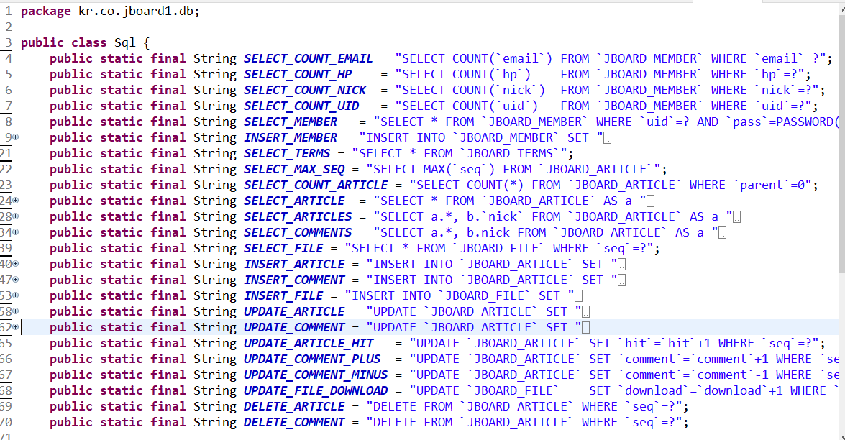
공통 모듈 설계하기
요구사항
2. 공통 모듈 클래스(Dao, Bean 등) 설계 및 기능 구현

Slide 8
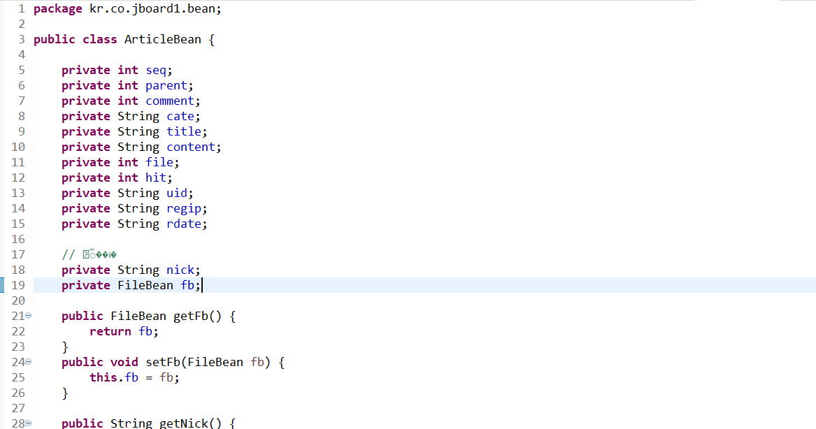
공통 모듈 설계하기
요구사항
2.공통 모듈 클래스(Dao, Bean 등) 설계 및 기능 구현

Slide 9
감사합니다.

